Slide 1

GastroChef
Eichelberger | Gutmann | Fellegger | Hänsler | Moser

Slide 2
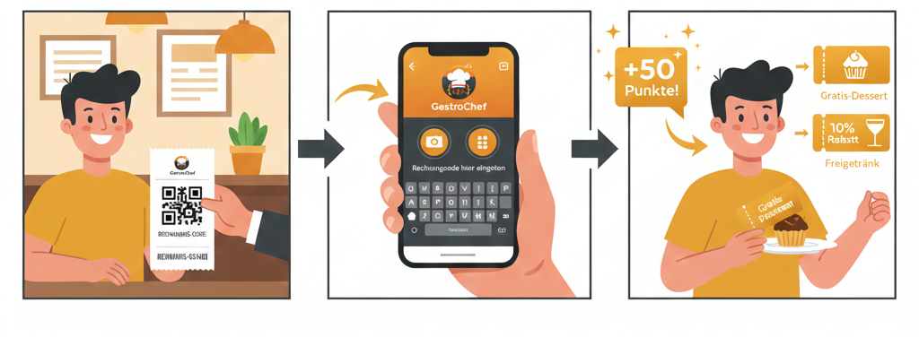
Inhalt
Was ist der GastroChef
Restaurant App für Treupunkte
Rechnungscode
Gutscheine einlösen
Was ist der GastroChef
Rechnungscodes erstellen
Demo
Datenbank
Projektstruktur
Datenfluss
GastroChef

Slide 3
Rechnungscodes erstellen
Was ist der GastroChef
Restaurant App für Treupunkte
Rechnungscode
Gutscheine einlösen
Via Rest-Endpoint mit Postman
Rechnungscode erstellen:
POST localhost:8080/api/bills/create?points=
Rechnungscodes abrufen:
GET http://localhost:8080/api/bills/all

Slide 4
Rechnungscodes erstellen
Via Rest-Endpoint mit Postman
Rechnungscode erstellen:
POST localhost:8080/api/bills/create?points=
Rechnungscodes abrufen:
GET http://localhost:8080/api/bills/all
Demo

Slide 5
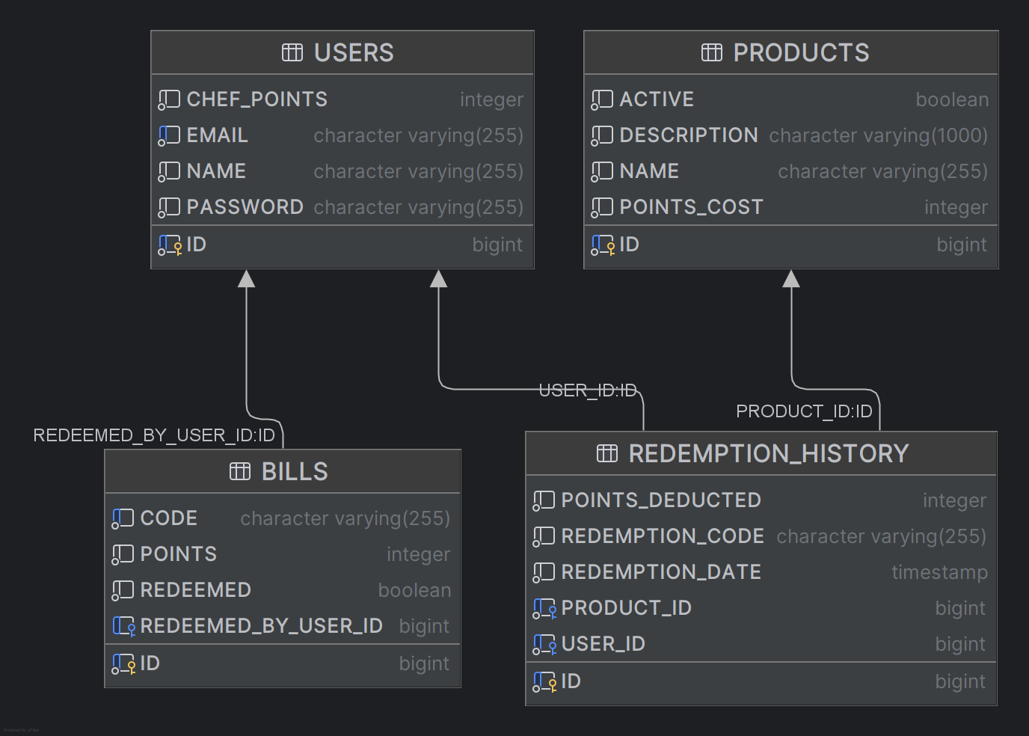
Demo
Datenbank

Slide 6
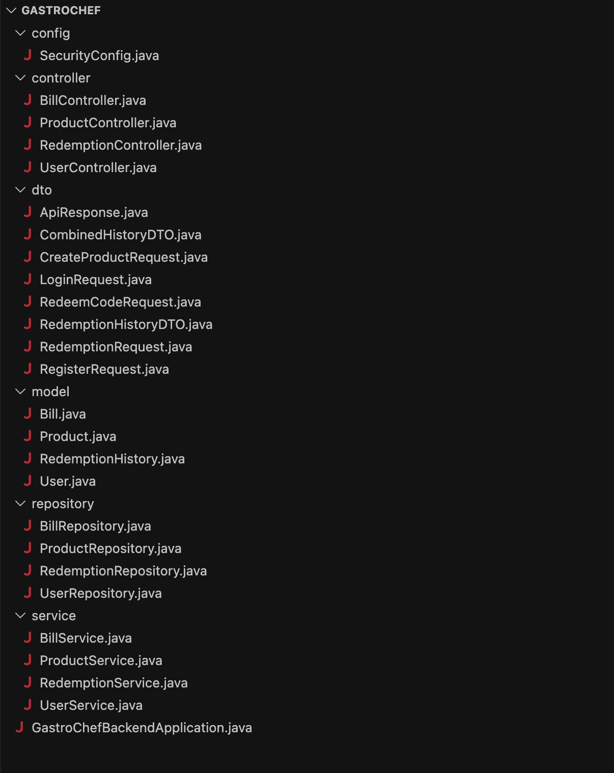
Datenbank
Projektstruktur
Aufbau:
Backend: Springboot
Frontend: HTML + CSS + JS
Datenfluss: REST-Schnittstellen
Datenhaltung: Relationale Datenbank mit JPA und Hibernate
Umsetzung:
Layered Architecture
DTO Pattern

Slide 7
Projektstruktur
Datenfluss „Rechnung“ Überblick
Aufbau:
Backend: Springboot
Frontend: HTML + CSS + JS
Datenfluss: REST-Schnittstellen
Datenhaltung: Relationale Datenbank mit JPA und Hibernate
Umsetzung:
Layered Architecture
DTO Pattern
Frontend
User gibt Rechnungsdaten ein
Klick auf „Rechnung einlösen“
Sendet HTTP POST Request an Backend
Backend
Request wird über mehrere Schichten verarbeitet:
Controller
Service
Repository
Datenbank
Rechnung wird als eingelöst gespeichert

Slide 8
Datenfluss „Rechnung“ Überblick
Datenfluss Rechnung (detail)
Frontend
User gibt Rechnungsdaten ein
Klick auf „Rechnung einlösen“
Sendet HTTP POST Request an Backend
Backend
Request wird über mehrere Schichten verarbeitet:
Controller
Service
Repository
Datenbank
Rechnung wird als eingelöst gespeichert
1. Controller-Schicht (/api/bills/redeem)
Nimmt REST-Request entgegen
Validiert Request-Daten
Leitet Request an Service weiter
2. Service-Schicht
Enthält die Geschäftslogik
Prüft:
Existenz der Rechnung
Einlösestatus
Schreibt Punkte dem User gut
3. Repository-Schicht
Führt Datenbankoperationen aus

Slide 9
Datenfluss Rechnung (detail)
Datenfluss „Einlösen“ Überblick
1. Controller-Schicht (/api/bills/redeem)
Nimmt REST-Request entgegen
Validiert Request-Daten
Leitet Request an Service weiter
2. Service-Schicht
Enthält die Geschäftslogik
Prüft:
Existenz der Rechnung
Einlösestatus
Schreibt Punkte dem User gut
3. Repository-Schicht
Führt Datenbankoperationen aus
Frontend
User wählt einen Reward aus
Klick auf „Reward einlösen“
Sendet HTTP POST Request an Backend
Backend
Verarbeitung über:
Controller
Service
Repository
Datenbank
Reward wird als eingelöst gespeichert
User-Guthaben wird reduziert

Slide 10
Datenfluss „Einlösen“ Überblick
Datenfluss „Einlösen“ spezifisch
Frontend
User wählt einen Reward aus
Klick auf „Reward einlösen“
Sendet HTTP POST Request an Backend
Backend
Verarbeitung über:
Controller
Service
Repository
Datenbank
Reward wird als eingelöst gespeichert
User-Guthaben wird reduziert
Controller-Schicht (/api/redemptions/redeem)
Nimmt REST-Request entgegen
Prüft Request-Daten
Leitet Request an Service weiter
Service-Schicht
Führt die Geschäftslogik aus
Prüft:
Ist der Reward verfügbar?
Hat der User genügend Punkte?
Wurde der Reward noch nicht eingelöst?
Repository-Schicht
Aktualisiert Reward- und User-Daten
Speichert Einlöste Rewards

Slide 11
Datenfluss „Einlösen“ spezifisch
Gastro Chef
Controller-Schicht (/api/redemptions/redeem)
Nimmt REST-Request entgegen
Prüft Request-Daten
Leitet Request an Service weiter
Service-Schicht
Führt die Geschäftslogik aus
Prüft:
Ist der Reward verfügbar?
Hat der User genügend Punkte?
Wurde der Reward noch nicht eingelöst?
Repository-Schicht
Aktualisiert Reward- und User-Daten
Speichert Einlöste Rewards
Vielen Dank für ihre Aufmerksamkeit

Slide 12
Vielen Dank für ihre Aufmerksamkeit
Gastro Chef

